Slide 1
Cours Génétique
Nadine CURT GRAND GAUDIN
Ingénieure de recherche au LECA (Laboratoire d’Ecologie Alpine)
12 heures de CM sur la Génétique
70% de la note Génétique
nadine.curt-grand-gaudin@univ-smb.fr

Slide 2
Les PowerPoints de ce cours sont disponibles dans le Moodle de l’université, cours GENE402, dans la section CM Génétique.
LE COURS N’EST PAS COMPREHENSIBLE AVEC LE POWERPOINT SEUL !
(votre présence est sincèrement recommandée… )
Lorsque les cours seront terminés, vous trouverez dans Moodle les Power-points avec le commentaire sonore, des annales d’examens, leurs corrections et des QCM pour vous entraîner à l’examen…

Slide 3
POSEZ DES QUESTIONS !

Slide 4
I- Les prémices de la
Génétique

Slide 5
Plan du cours
1. Génétique: définition
2. Le caractère héréditaire
2.1 Jouons au naturaliste
2.2 Caractères héréditaires spécifiques ou individuels
2.3 Classification du vivant
3. Caractère héréditaire immuable… jusqu’au XVIIIème siècle
3.1 Lamarck: transformation du caractère héréditaire?
3.2 XIXème Darwin : sélection du meilleure caractère héréditaire
4. Gregor Mendel et les petits pois
4.1 Caractères héréditaires à variation binaire
4.2 Distribution de deux caractères héréditaires à variation binaire
4.3 Les lois de Mendel
5. Les supports physiques de l’hérédité
5.1 La chromatine
5.2 Théorie chromosomique de l’hérédité

Slide 6
1. Génétique : définition

Slide 7
La Génétique est une science qui fait partie de la Biologie
elle concerne tous les êtres vivants

Slide 8
Génétique = science de l’hérédité
=
Étude de la transmission des
caractères héréditaires
au fil des générations

Slide 9
2. Le caractère héréditaire

Slide 10
2.1 Jouons au naturaliste

Slide 11
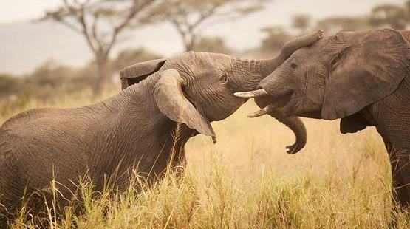
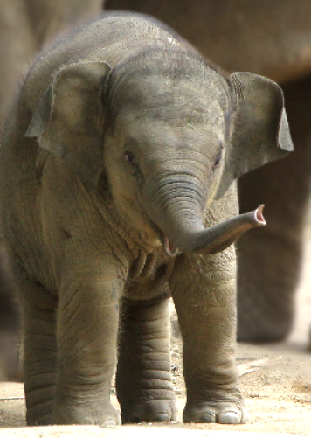
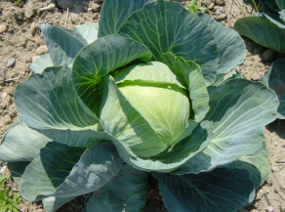
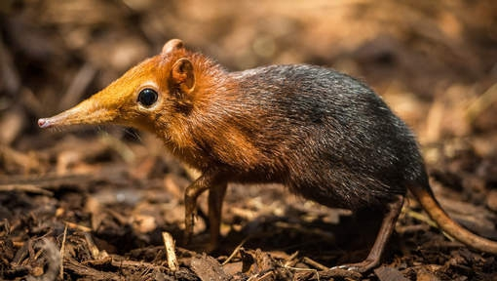
A
B
C
ⓐ

Slide 12
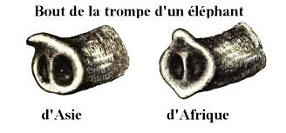
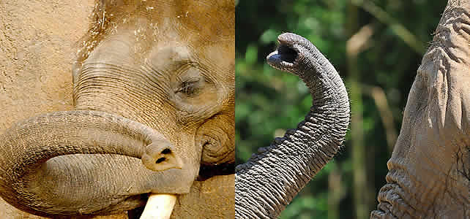
Elephas maximus
Loxodonta africana

Slide 13
Un caractère héréditaire apparemment minime (bout de la trompe ou taille des oreilles chez l’éléphant) peut cependant être le signe d’une spéciation ancienne:
Il y a plus de 5 millions d’années de divergence entre
Elephas Maximus et Loxodonta africana

Slide 14
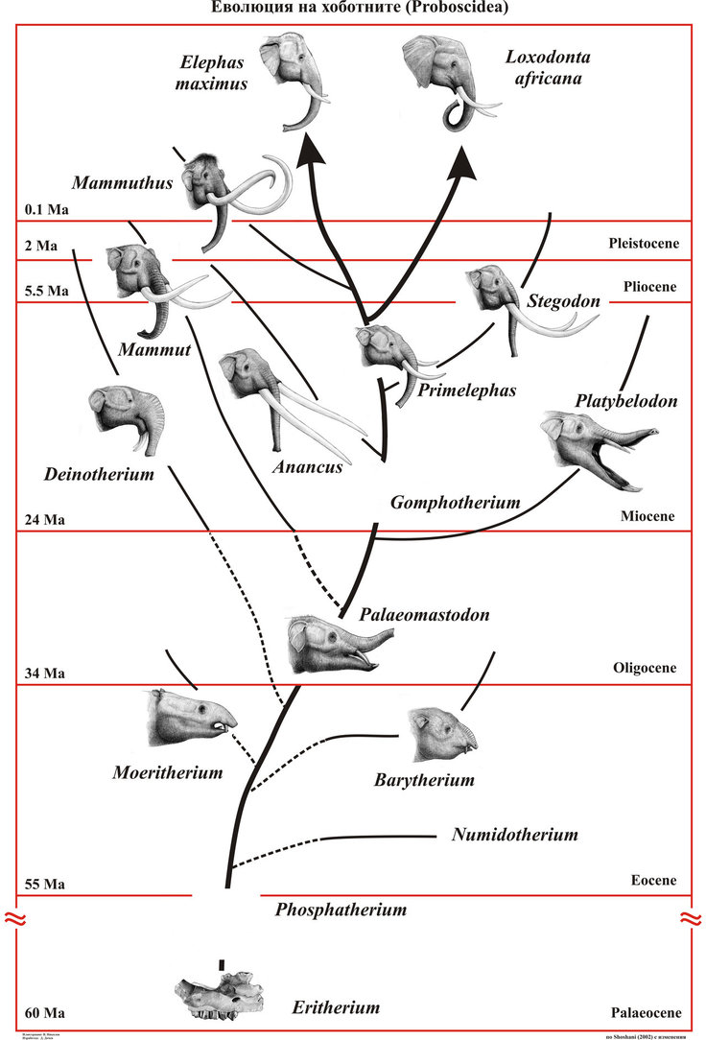
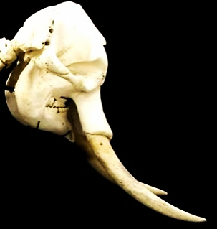
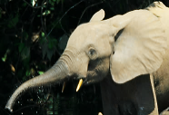
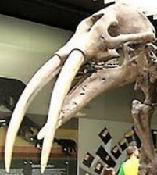
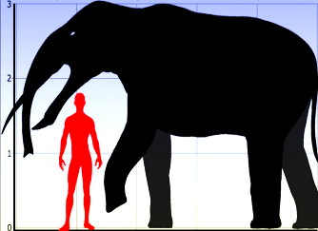
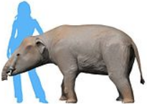
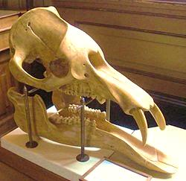
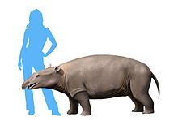
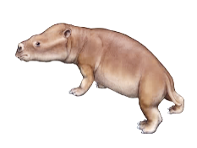
Loxodonta cyclotis
ⓐ
http://www.deviantart.com/art/Evolution-of-Proboscidea-164823079

Slide 15
Dans les populations naturelles, on rencontre généralement assez peu de variation des caractères héréditaires

Slide 16
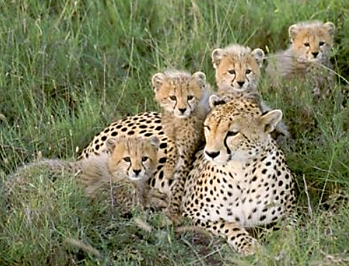
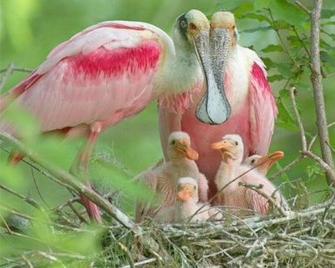
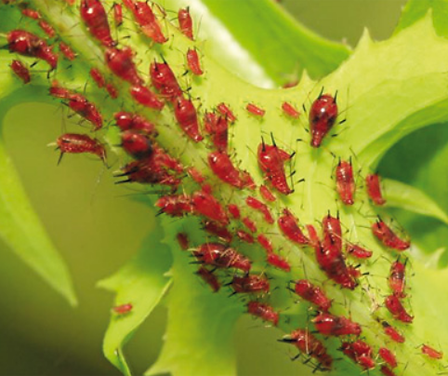
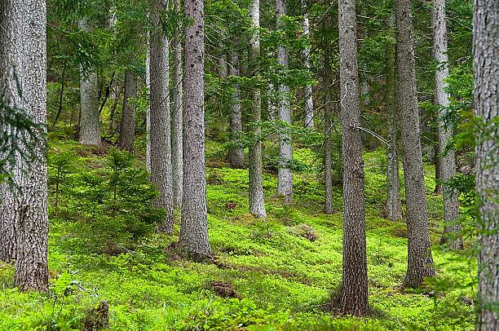

Slide 17
Dans les populations domestiques, où l’homme effectue une sélection (non naturelle…) des caractères héréditaires qui lui sont le plus utiles, les variations intra-espèces peuvent être importantes.

Slide 18
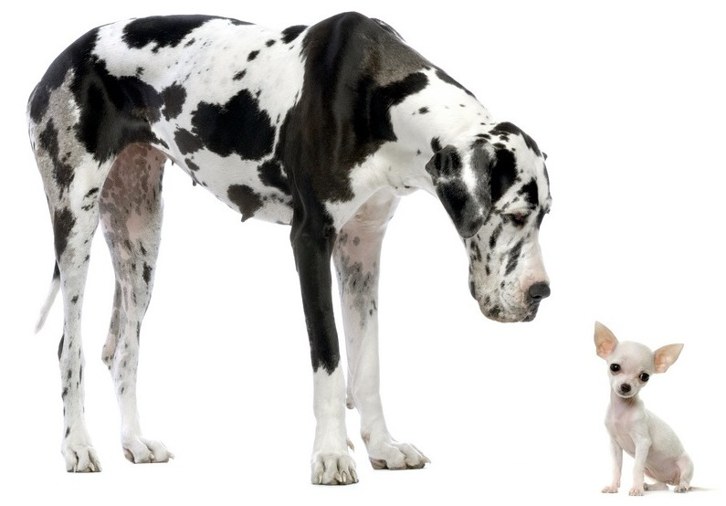
Danois (60-90kg) Chihuahua (1,5- 3kg)
Canis lupus familiaris

Slide 19
2.2 Caractères héréditaires spécifiques ou individuels

Slide 20
Tous les caractères héréditaires ne sont pas spécifiques de l’espèce
(comme la taille chez le chien…)

Slide 21
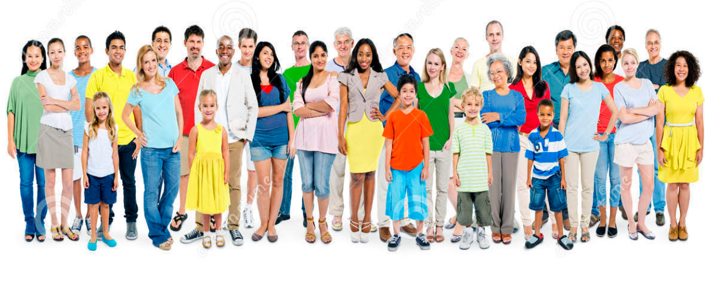
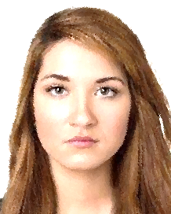
caractère héréditaire
spécifique
qui sert à définir l’espèce
(commun à tous les membres de l’espèce)
individuel
qui sert à définir un membre de l’espèce
Bipédie permanente
héritable et spécifique
Couleur des yeux
héritable et non spécifique

Slide 22
Le caractère héréditaire ne se limite pas à ce qui est visible…

Slide 23
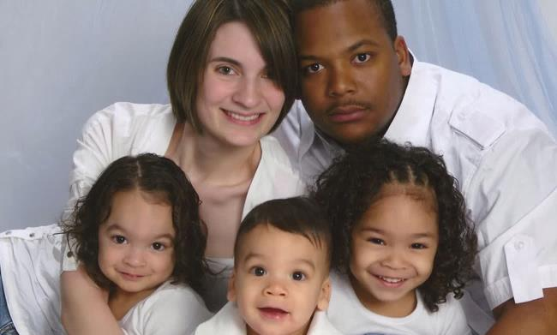
groupe sanguin O, A, B ou AB ?
daltonisme?
schizophrène?

Slide 24
caractère héréditaire
=
caractéristique physique ou psychologique, apparente ou non, qui est transmise des géniteurs à leurs descendants

Slide 25
Le caractère héréditaire
est la base de toutes les classifications du vivant. Son observation relève du travail du naturaliste qui s’en sert pour définir les espèces.

Slide 26
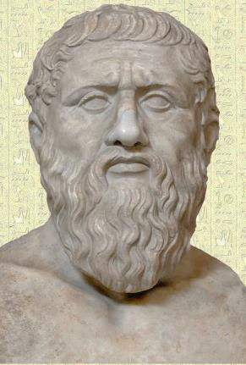
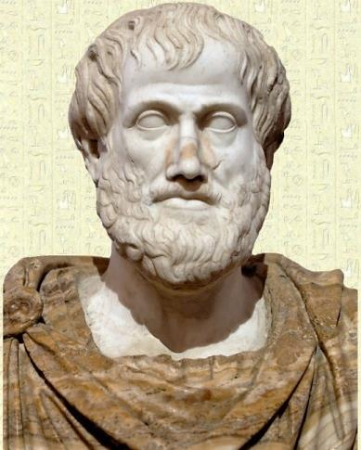
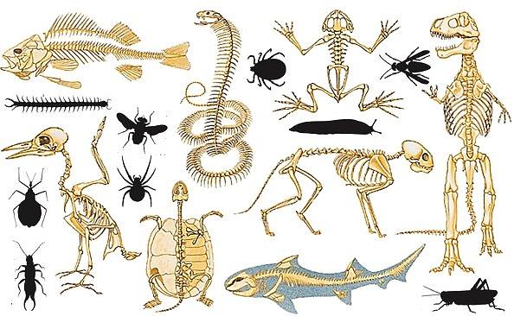
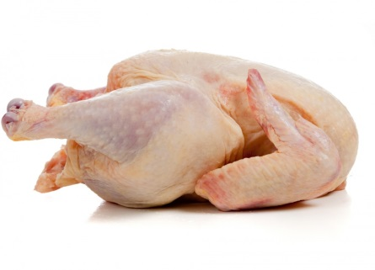
l’Antiquité
Aristote
-384-322 avant J.C.
Platon
-428-348 avant J.C.
Distinction entre les animaux ayant du sang ou pas
L’homme est un bipède sans plume
?
on parle de caractères innés
(pas de modification survenue après la naissance…)

Slide 27
2.3 Classification du vivant

Slide 28
l’Antiquité
Aristote
-384-322 avant J.C.
Platon
-428-348 avant J.C.
Distinction entre les animaux ayant du sang ou pas
L’homme est un bipède sans plume
?
on parle de caractères innés
(pas de modification survenue après la naissance…)

Slide 29
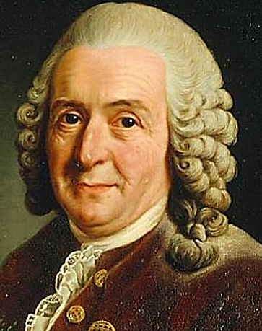
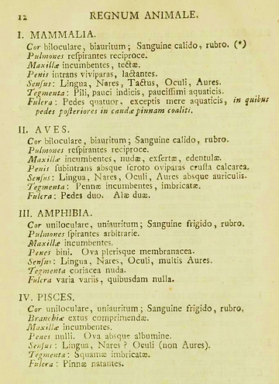
Carl von Linné
1707-1778
Naturaliste suédois qui crée le système de classification actuelle du vivant (règne, classe, ordre, genre, espèce). Père de la biodiversité, il décrit 6000 espèces végétales et 4400 espèces animales. La première édition de "Systema Naturae" date de 1735 et faisait 11 pages. En 1770, la 13^{éme} édition fait 3000 pages.
Cor biloculare: cœur à deux ventricules
Biauritum: deux oreilles
Sanguine calidi rubro: sang chaud rouge
…etc…

Slide 30
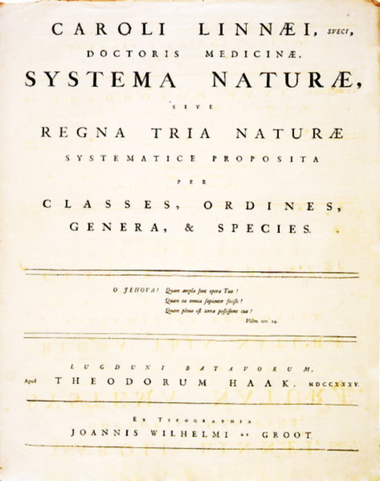
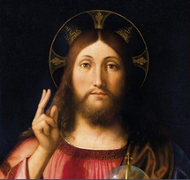
En Europe, le dogme chrétien impose la croyance en un Dieu "créateur du ciel et de la terre"
création divine de toutes les espèces vivantes
6000 ans
Transmission immuable de toutes les espèces jusqu’à aujourd’hui
créationisme (ou fixisme)

Slide 31
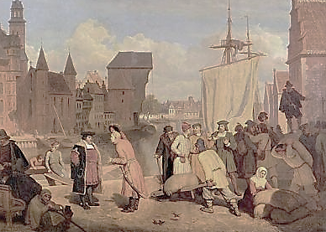
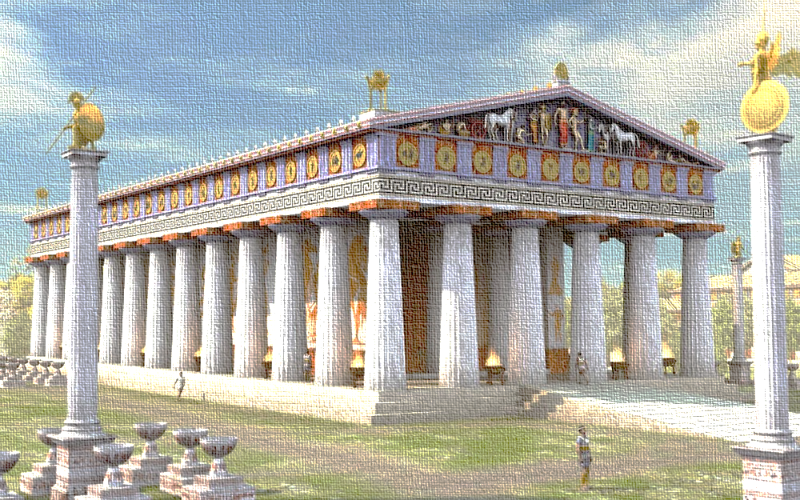
Platon
-428-348 avant J.C.
2 millénaires de
créationisme
Carl von Linné
1707-1778

Slide 32
3. Caractère héréditaire immuable… jusqu’au XVIIIème siècle

Slide 33
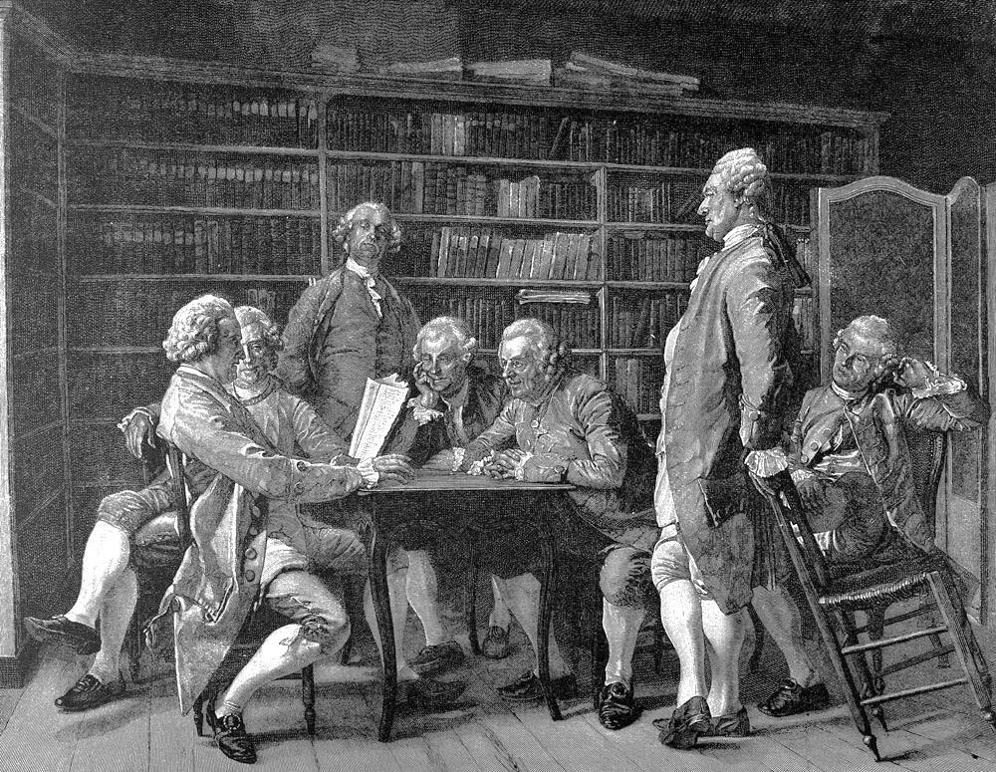
XVIIIème : le siècle des lumières
Le dogme est remis en question

Slide 34
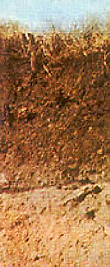
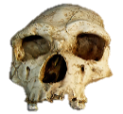
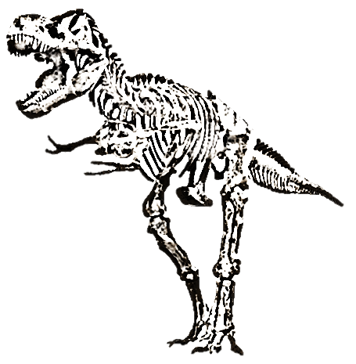
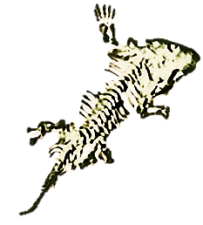
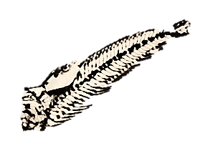
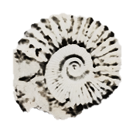
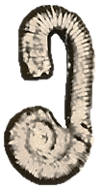
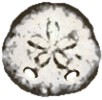
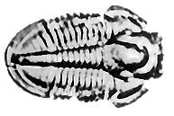
couches récentes
Espèces
complexes
caractères immuables des espèces remis en cause par
les géologues
⇒ notions de temps géologiques
apparition
disparition
espèces simples
couches anciennes

Slide 35
3.1 Lamarck: transformation du caractère héréditaire?

Slide 36
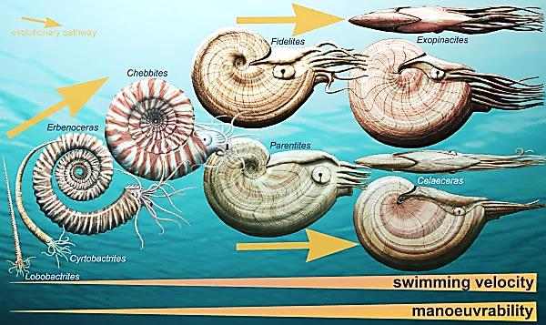
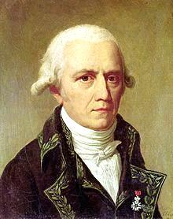
Monnet C., De Baets K., and Klug C. BMC Evol Biol. 2011; 11: 115
Jean-Baptiste de Lamarck
1744-1829
les caractères héréditaires peuvent se modifier
Une espèce peut se transformer en une autre
Il peut y avoir une évolution du vivant qui se complexifie au cours du temps

Slide 37
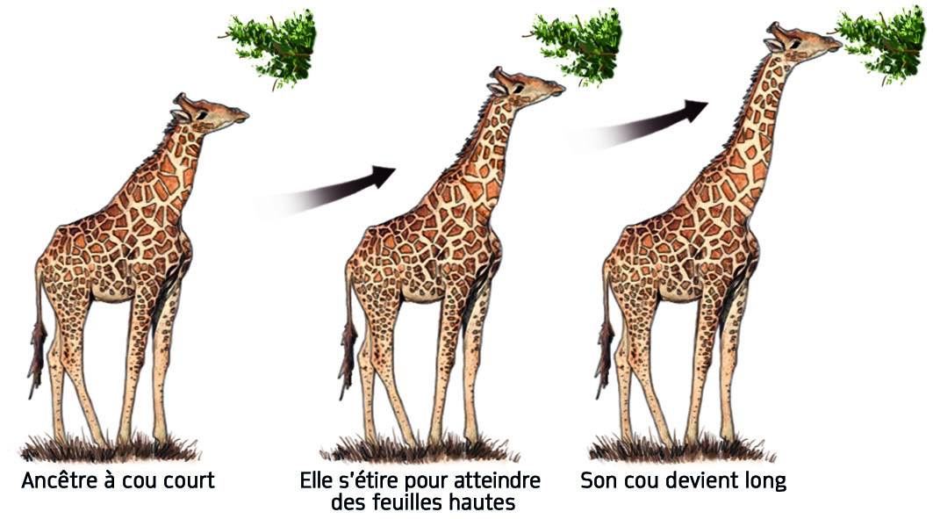
théorie du transformisme
(1ère théorie de l’évolution…)
Au cours de sa vie, les organes d’un animal subissent une transformation qui favorise son adaptation à l’environnement. Ces modifications peuvent se transmettent aux descendants; elles sont graduelles (donc invisibles…) et permettent une évolution des espèces et une complexification du vivant au cours du temps.

Slide 38
3.2 Darwin (XIXème)
sélection du caractère héréditaire

Slide 39
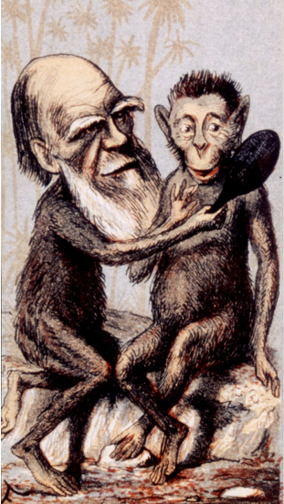
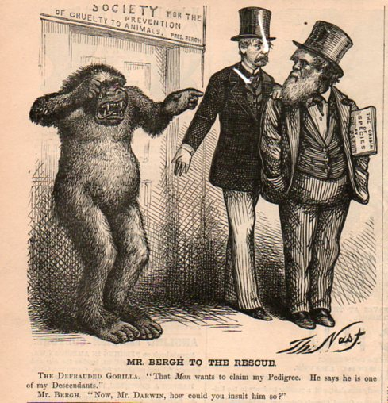
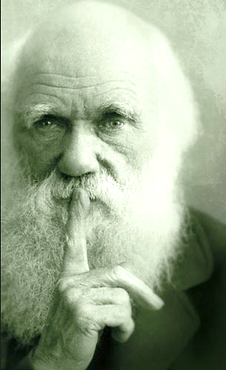
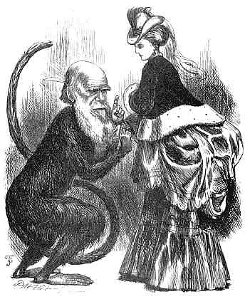
T
théorie de l’évolution par la sélection naturelle
Charles Darwin
1809-1882
1859
"De l’origine des espèces au moyen de la sélection naturelle"

Slide 40
réservoir de diversité des caractères héréditaires
espèce
sélection naturelle
environnement 4
environnement 1
environnement 2
environnement 3

Slide 41
Iles Galapagos
Un archipel d’origine volcanique de 127 iles, ilots ou rochers avec une grande variété d’altitude et donc de climat, abritant une forte biodiversité.

Slide 42
Les espèces se multiplient à partir d’un ancêtre commun

Slide 43
http://www.keywordsuggests.com
Diversité entre les individus d’une même espèce
si caractère avantageux
avantage transmis à la descendance = fixation du caractère héréditaire
fitness↗ survie↗

Slide 44
MAIS…

Slide 45
Qu’est-ce qui fait qu’un caractère héréditaire varie au sein d’une espèce?
Qu’est-ce qui est physiquement sélectionné et transmis à la génération suivante?
?

Slide 46
Théorie de l’hérédité par mélange
Aristote
-384-322 avant J.C.
Charles Darwin
1809-1882

Slide 47
4. Gregor MENDEL et les petits pois

Slide 48
Gregor MENDEL
1822-1884
publication en 1866
" Versuche über Pflanzenhybriden "
" Recherche sur des hybrides végétaux "

Slide 49
Jardin expérimental de Gregor Mendel conservé au monastère de Brno

Slide 50
Lignée pure "fleur violette"
Lignée pure "fleur blanche "
Petit pois
(Pisum sativum)

Slide 52
4.1 caractères héréditaires à variation binaire

Slide 53
variation binaire
autofécondation
705 plants V : 224 plants B
3,15 : 1
3 : 1

Slide 54
VV
vv
P
Vv
F₁
F₂
V
v
V
VV
V
Vv
F₂
v
Vv
vv
Transmission de « facteurs particulaires »
1 venant du mâle, 1 venant de la femelle
qui restent juxtaposés et non mélangés
3 : 1

Slide 55
P
F1
F2
X
3 : 1
Jaune → dominant
Vert → récessif

Slide 56
4.2 Distribution de deux caractères héréditaires à variation binaire

Slide 57
2 caractères exprimés simultanément:
- couleur des graines J ou j
- forme des graines R ou r
caractères dépendants portés
sur le même facteurs particulaires
JR jr
JR
jr
9 : 3 : 3 : 1
3 : 1
caractères indépendant portés
par des facteurs particulaires différents
ⓐ

Slide 58
J j
gamétogénèse:
assortiment indépendant des facteurs particulaires
R r R r
JR _{¼} Jr _{¼} jR _{¼} jr _{¼}
JR _{¼}
Jr _{¼}
jR _{¼}
Jr _{¼}
9 : 3 : 3 : 1

Slide 59
couleur des fleurs V/v
couleur des graines J/j
forme des graines R/r
P……………. VVJJRR x vvjjrr
F₁…… ……… VvJjRr
½ V ½ v
½ R ½ r ½R ½ r
½ J ½ j ½ J ½ j ½ J ½ j ½ J ½ j
La génétique a impérativement besoin des statistiques
Gamètes 1/8 VRJ VRj VrJ Vrj vRJ vRj vrJ vrj

Slide 60
 | VRJ | VRj | VrJ | Vrj | vRJ | vRj | vrJ | vrj
VRJ | VVRRJJ
VRj | …
VrJ
Vrj
vRJ
vRj
vrJ
vrj

Slide 61
29 000 plants analysés!
Frère Mendel ! Nous sommes fatigués des petits pois!

Slide 62
4.3 Les lois de Mendel

Slide 63
Les 3 lois énoncées initialement par Mendel
1- Loi d’uniformité des hybrides de 1ère génération
Lorsqu’on croise deux lignées pures distinctes pour un seul caractère les hybrides de la première génération sont tous identiques : la F1 est homogène pour le caractère dominant.
2- Loi de disjonction des facteurs particulaires
Entre les générations, il y a transmission de « facteurs particulaires » qui vont par paires. Au moment de la gamétogénèse, il a disjonction des paires, les gamètes mâles et femelles ne contenant qu’un seul facteur particulaire. Chaque nouvel individu issu de la fécondation reçoit 1 facteur de chacun de ses parents qui restent juxtaposés et non mélangés.
3- Loi de disjonction indépendante des caractères multiples
Lorsqu’on considère plusieurs caractères simultanément, la disjonction de chaque paire de caractères se fait indépendamment de celle des autres paires. Il y a un réassortiment des combinaisons de caractères qui diffèrent des combinaisons parentales.

Slide 64
L’ observation du caractère héréditaire a permis de démontrer qu’il existait un support physique de l’hérédité.

Slide 65
5. Les supports physiques
de l’hérédité

Slide 66
5.1 La chromatine

Slide 67
Microscopes à l’époque de Mendel
(fin 19^{éme} siècle)

Slide 68
cellules de l’épiderme d’oignon
cellules de foi de lapin
A cette époque, ce qui est visible est que ce qui produit un contraste…

Slide 69
racine de Jacinthe
Coloration au Feulgen
Coloration à l’hématoxyline
Coloration au Giemsa

Slide 70
Walther Fleming
1843-1905
En 1879, W. Fleming observe un composant nucléaire fortement colorable par les colorants basiques qu’il appelle la chromatine (du grec khroma: couleur) qui peut s’individualiser en filaments.
Zellsubstanz, Kern und Zelltheilung, 1882

Slide 71
Les différentes formes nucléaires observées constituent une séquence: elles se succèdent dans le temps, toujours dans le même ordre.
Au terme de cette séquence, la cellule dont le noyau se change en filaments est divisée en deux cellules dites cellules filles.

Slide 72
division cellulaire somatique
même nombre de filaments dans les cellule filles que dans la cellule mère

Slide 73
E. Van Beneden
(Pascaris)
Eduard Strasburger
(Plantes)
Walther Fleming
(salamandre)
1882
La mitose
(du grec mitos = filament)
➔ division des cellules somatiques = division conservative

Slide 74
division cellulaire sexuelle
X
X/2
nombre de filaments des cellule filles divisé en 2 par rapport à celui de la cellule mère

Slide 75
E. Van Beneden
1883
(Pascaris)
Walther Fleming
1887
(Pollen)
Théodore Boveri
1889
(Oursin)
La méïose
(du grec meiosis = réduction)
Au cours de la gamétogénèse, le nombre de filaments des cellules pro-génitrices est "réduit" ; il est divisé par 2 dans les gamètes
➔ division des cellules sexuelles = division réductive

Slide 76
1888
désigne les petits filaments observés dans le noyau des cellules sous le terme de chromosomes
H.W. Waldemeyer
1836-1921
(du grec khroma: couleur et sôma: corps)

Slide 77
Les chromosomes ne sont pas des structures homogènes: ils n’ont pas tous la même taille…
44 chromosomes du lapin
(Oryctolagus cuniculus)
… et ils vont par paires
22 paires de chromosomes
CARYOTYPE
du lapin

Slide 78
42 chromosomes du Macaque
(Macaqua fascicularis)
CARYOTYPE
du Macaque
La coloration des chromosomes n’est pas homogène
La coloration fait apparaître des bandes le long des chromosomes qui permet d’attribuer un profil à chaque paire

Slide 79
Homme
(Homo sapiens)
cellule somatique
à 2n =46 chromosomes
cellule sexuelle
à 1n = 23 chromosomes
CARYOTYPE
humain
Au moment de la méiose, lors de la gamétogenèse, les deux exemplaires d’une paire se disjoignent.

Slide 80
Chaque chromosome est présent
en deux exemplaires.
Au moment de la méiose, les deux exemplaires d’une paire se disjoignent. Chaque gamète ne contient qu’un seul exemplaire de chaque paire.

Slide 81
5.2 La théorie chromosomique de l’hérédité

Slide 82
Au début du XXème siècle, de nombreux chercheurs (Hugo de Vries, Carl Erich Correns, Erich von Tschermak, Lucien Cuénot, William Ernest Castle, …) redécouvrent les travaux de Mendel. Ils répètent les expériences des petit pois, et observent que les règles de Mendel fonctionnent également pour d’autres végétaux et chez les animaux. Ces lois sont en partie universelles.

Slide 83
En 1902, le comportement des chromosomes au cours de la méïose est mis en parallèle avec celui des facteurs particulaires de Mendel, indépendamment par T. BOVERI et W. SUTTON.
Théodore BOVERI
Walter SUTTON
Gregor MENDEL
1866
1902

Slide 84
cellules pro-génitrices
gamètes
cellules pro-génitrices
gamètes
2n
VV
vv
méïose
V
v
1n
gamètes
fécondation
Vv
2n
méïose
V
v
1n
chromosomes
Facteurs particulaires
… naissance de la théorie chromosomique de l’hérédité…

Slide 85
William Bateson
1861-1926
1905: il suggère le terme de "génétique " pour désigner la science de l’hérédité
(du grec genno = donner naissance)

Slide 86
Le chromosome est-il
le facteur particulaire de Mendel?
La théorie chromosomique de l’hérédité est-elle fondée?

Slide 87
Thank you for your attention !
Ich danke Ihnen für Ihre Aufmerksamkeit !
شكرا لانتباهك
¡ gracias por su atención !
Merci pour votre attention !
Ευχαριστώ για την προσοχή σας
Grazie per la vostra attenzione !
感谢您的关注

Slide 88
 | VRJ | VRj | VrJ | Vrj | vRJ | vRj | vrJ | vrj
VRJ | VVRRJJ | VVRRJj | VVRrJJ | VVRrJj | VvRRJJ | VvRRJj | VvRrJJ | VvRrJj
VRj | VVRRjJ | VVRRjJ | VVRrjJ | VVRrjj | VvRRjJ | VvRRjj | VvRrjJ | VvRrjj
VrJ | VVrRJJ | VVrRJj | VVrrJJ | VVrrJj | VvrRJJ | VvrRJj | VvrrJJ | VvrrJj
Vrj | VVrRjJ | VVrRjj | VVrrjJ | VVrrjj | VvrRjJ | VvrRjj | VvrrjJ | Vvrrjj
vRJ | vVRRJJ | vVRRJj | vVRrJJ | vVRrJj | vvRRjJ | vvRRJj | vvRrJJ | vvRrJj
vRj | vVRRjJ | vVRRjj | vVRrjJ | vVRrjj | vvRRjJ | vvRRjj | vvRrjJ | vvRrjj
vrJ | vVrRJJ | vVrRJj | vVrrJJ | vVrrJj | vvrRJJ | vvrRJj | vvrrJJ | vvrrJj
vrj | vVrRjJ | vVrRjj | vVrrjJ | vVrrjj | vvrRjJ | vvrRjj | vvrrjJ | vvrrjj
27 9 9 9 3 3 3 1

